Slide 1
ЧТО ЕСТЬ У КАЖДОГО
ЧЕЛОВЕКА?

Slide 2
И М Я

Slide 3
ВИКТОРИНА «СКАЗОЧНЫЙ ИМЕНИННИК»

Slide 4
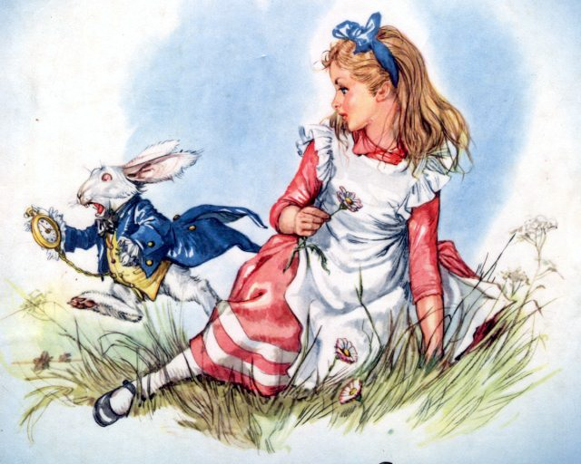

Slide 5
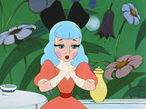

Slide 6
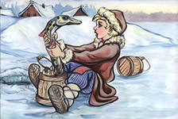

Slide 7
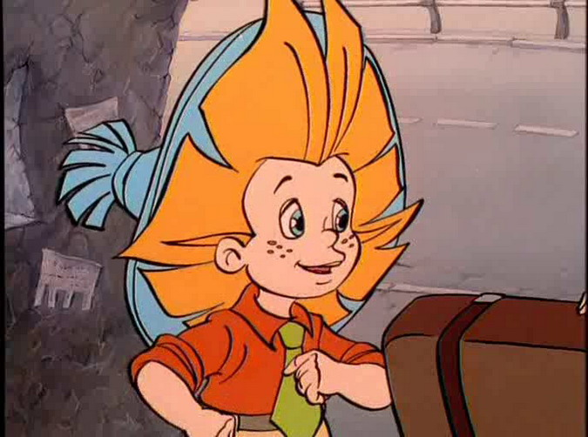

Slide 8
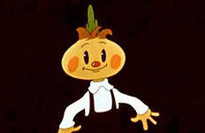

Slide 12
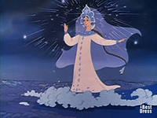

Slide 13
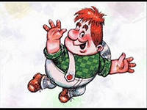

Slide 14
